Slide 1

Grundlagen
E-Mail scheiben & Mitgliederliste/Adressbuch nutzen (Browser und App)
E-Mail an private E-Mailadresse weiterleiten

Slide 2

E-Mail schreiben (Browser)
Wie schreibe ich eine E-Mail an eine Schülerin oder einen Schüler bzw. eine Mitarbeiterein oder einen Mitarbeiter der ASS. Wie kann ich dabei auf die E-Mailadressen der Mitglieder zurückgreifen?
Hinweise
Die aufgeführten E-Mailadressen variiert je nach Klasse bzw. Gruppe und deren Mitglieder.
Unter der Institution „Albert-Schweitzer-Schule“ sind alle Schülerinnen und Schüler, alle Kolleginnen und Kollegen und ggf. weiteres Personal der ASS zu finden.

Slide 3
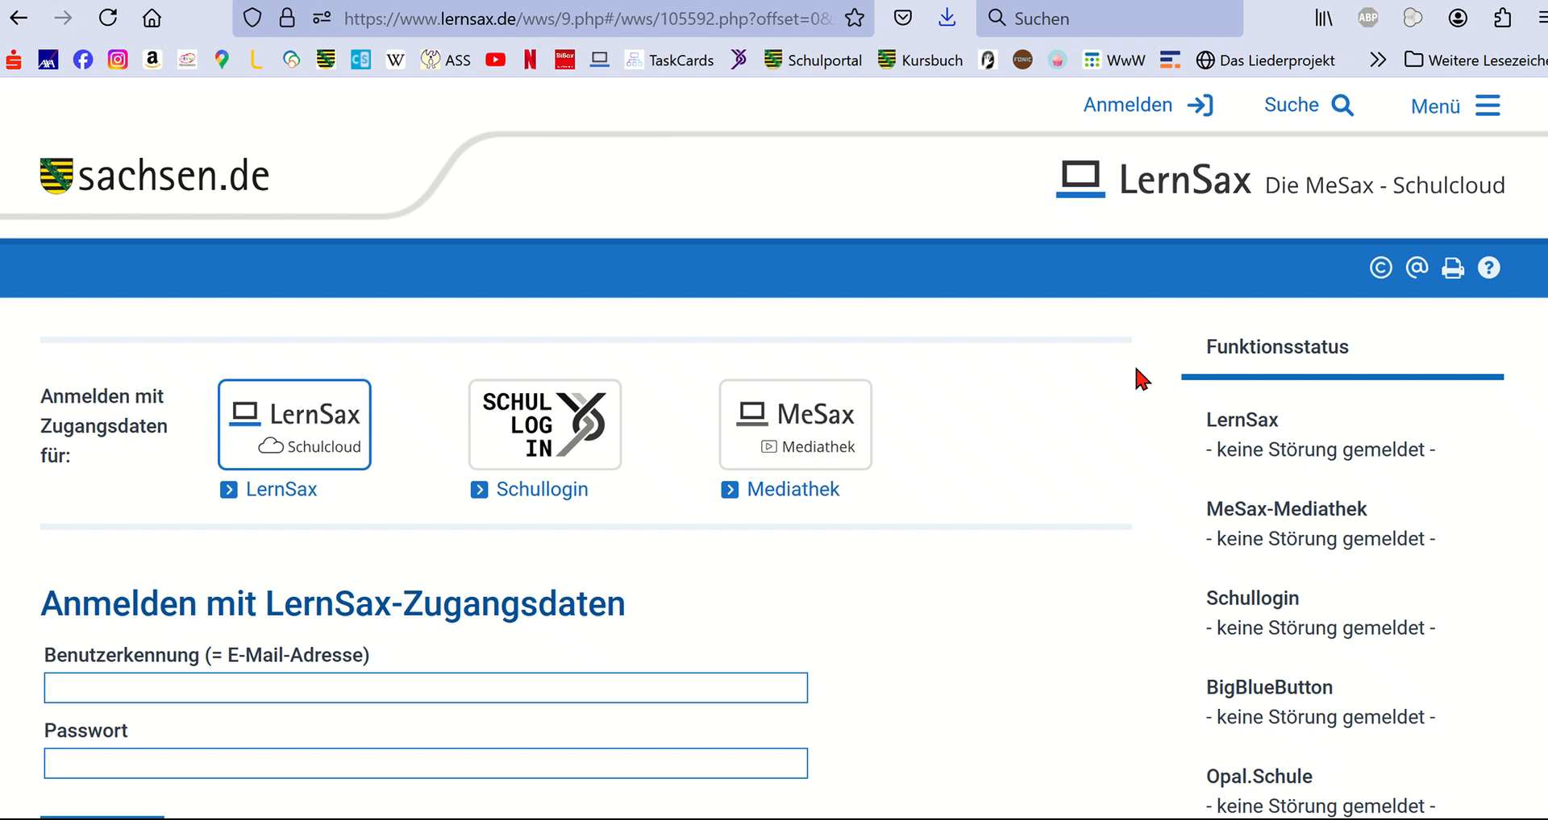
E-Mail schreiben (Browser)

Slide 4
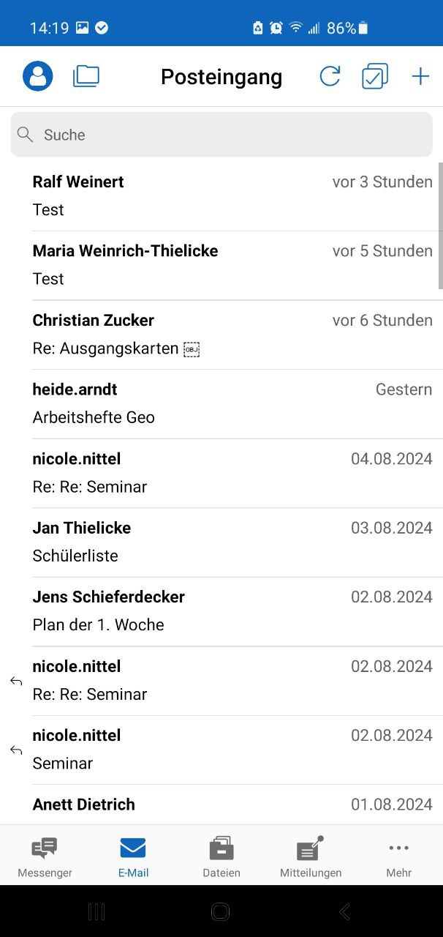
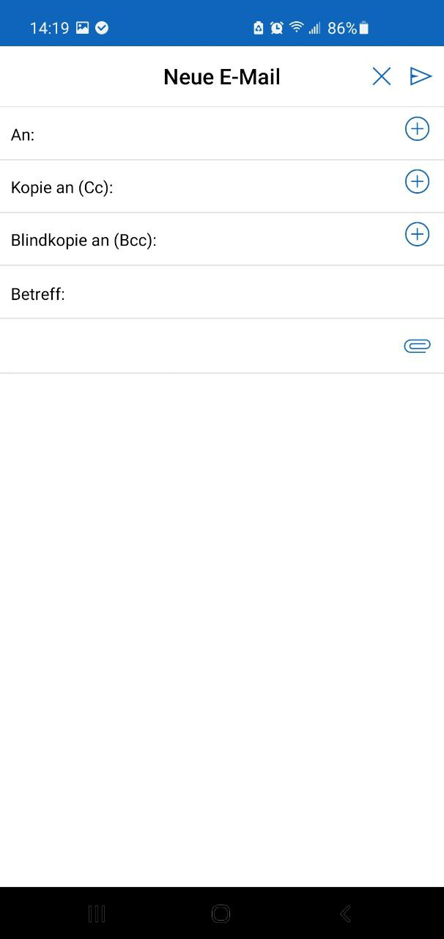
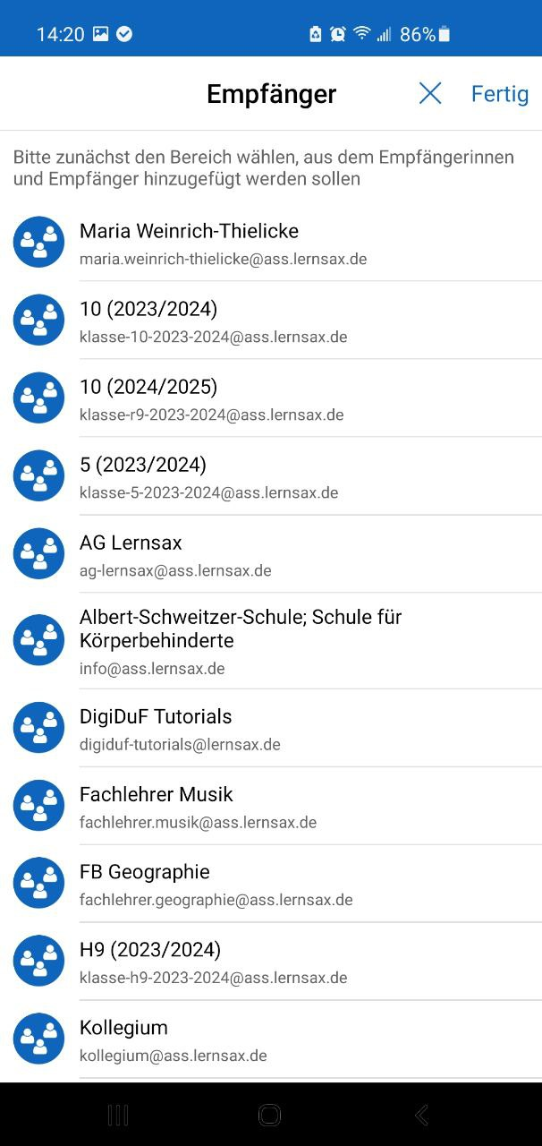
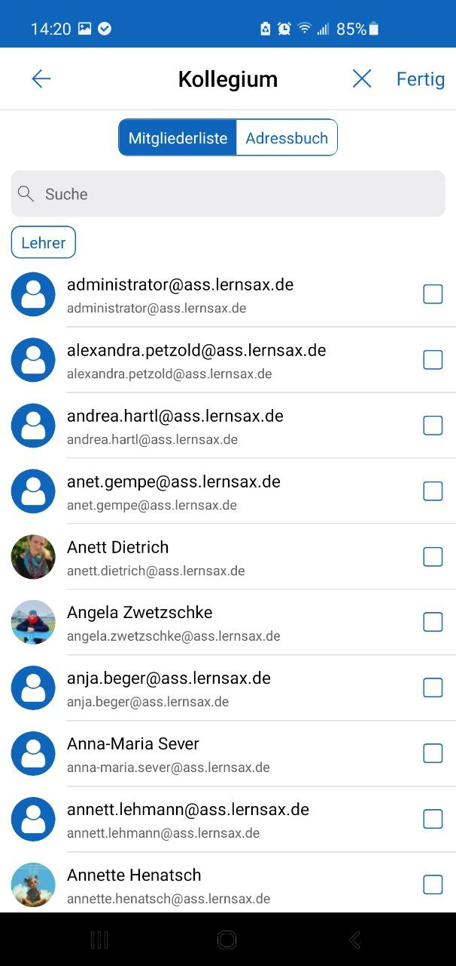
E-Mail schreiben (App)
Empfängerin oder Empfänger wählen (ggf. „Suchen“) und auf „Fertig“ klicken – die E-Mail kann verfasst werden.

Slide 5
LernSax-E-Mails an private E-Mailadresse weiterleiten
Wie kann ich LernSax-E-Mails an meine private E-Mailadresse weiterleiten?
Hinweise
Es ist auch möglich, LernSax-E-Mails in einem externen E-Mail-Programm (Thunderbird, Gmail, Microsoft Outlook…) zu verwalten. Anleitung dazu z.B. im LernSax Handbuch)

Slide 6
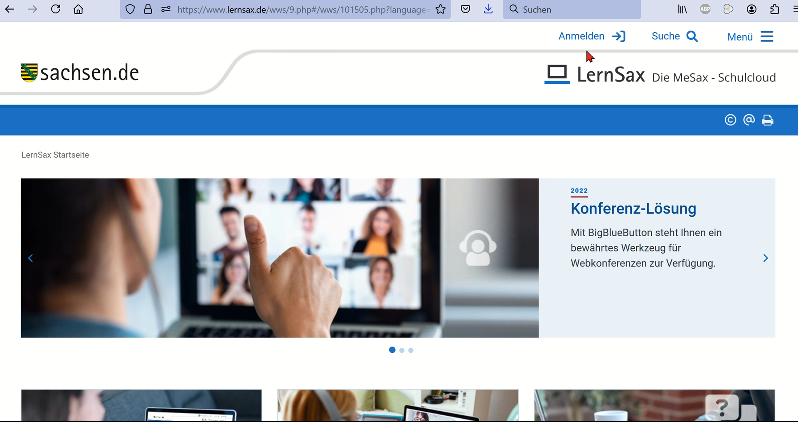
LernSax E-Mails an private E-Mailadresse weiterleiten

